Slide 1






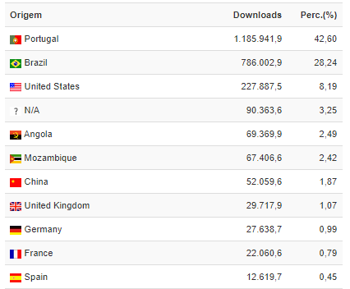
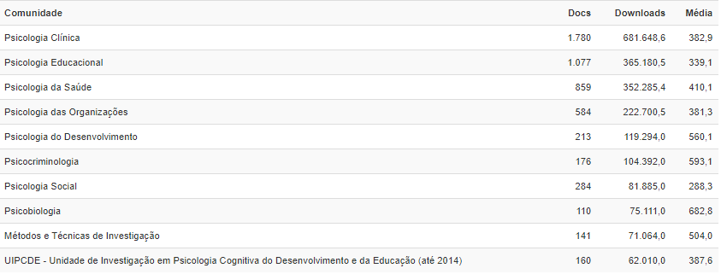
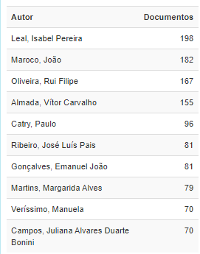
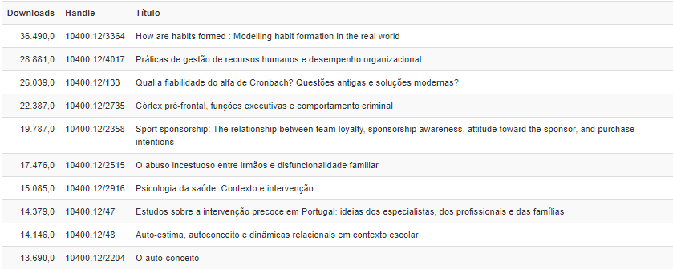
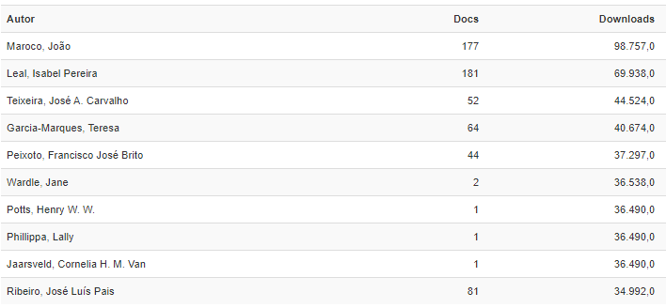
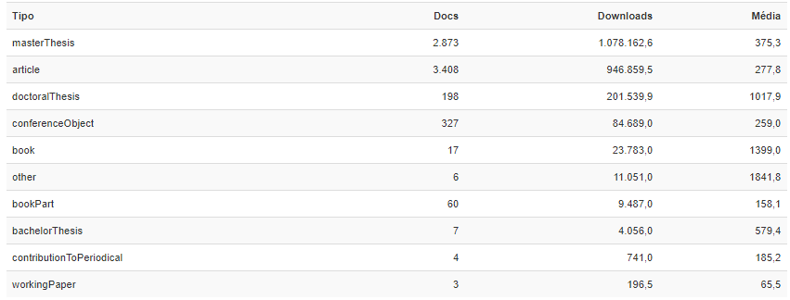









10 ANOS DO REPOSITÓRIO DO ISPA (2009-2019)
CONTRIBUTOS PARA A CIÊNCIA ABERTA
Paulo Pinhão Nunes & Patrícia Santos
(Centro de Documentação do ISPA-Instituto Universitário | biblioteca@ispa.pt)
> Evolução do Repositório do ISPA
27
Comunidades
127
Coleções
7381
Documentos
7372
> Recolha de Dados: 21/08/2020
> Downloads
[2.363.991]
> Depósitos
[7.096]
> Consultas
[1.192.0733]
533 163
502 886
Consultas / Downloads
Depósitos
>CONTEÚDOS
> Comunidades
> Por Autor
> País
> http://repositório.ispa.pt
>UTILIZAÇÃO (top 10)
> Artigos
> Autores
> Tipo de Documentos

